Slide 1
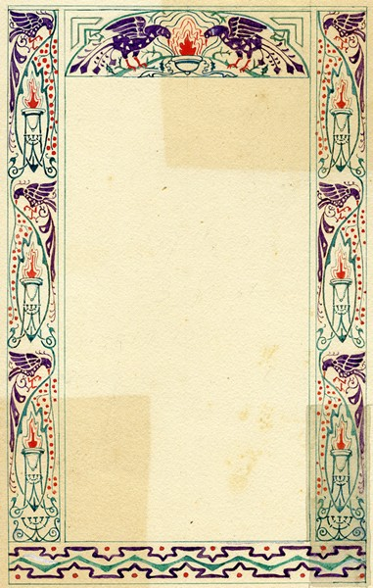
הגדות של פסח –
מה נשתנה?

Slide 2
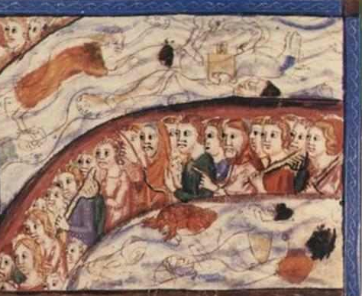
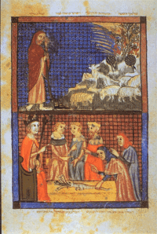

הגדת סרייבו
Notes:
הגדת סרייבו היא הגדה של פסח שנכתבה ככל הנראה בברצלונה שבספרד בשנת 1350בקירוב ונחשבת להגדה העתיקה ביותר שנשמרה עד היום. ההגדה מוצגת במוזיאון הלאומי של בוסניה והרצגובינה שבסראייבו.‏^{[1]}
ההגדה נכתבה ואוירה בכתב יד על עור מולבן ומעוטרת בזהב ובכסף. כתב היד נחלק לשלושה חלקים. בחלק הראשון מופיעים 34 דפים ובהם איורים של סיפורי התורה מאזבריאת העולם ועד מותו של משה רבנו, תוך פירוט של האירועים הקשורים בהשתקעות עם ישראל במצרים וביציאתו משם. האיורים החותמים חלק זה הם איור של בית המקדש הבנוי, של חלוקת חרוסת לקראת הסדר, ושל העם היוצא מבית הכנסת לאחר תפילת החג. חלק זה מהווה כעין הקדמה מאויירת להגדה.
החלק השני הוא נוסח מעוטר של ההגדה, מלווה באיורים אחדים, ובחלק האחרון מופיע מחזור פיוטים ותפילות לימות הפסח.
לא ידוע מתי יצאה ההגדה מתחומי ספרד. אפשר לשער שהמשפחה שהחזיקה בה עזבה את קטלוניה בעקבות גזירות קנ"א (1391), או בגירוש ספרד ב-1492. בדף המגן האחורי של הספר מצוי חלק משטר מכר עברי האופייני ליהודי איטליה, שממנו ניתן להבין כי הספר נמכר באיטליה ב-1510. ההגדה נותרה באיטליה לפחות עד ראשית המאה ה-17, כפי שמעידה חתימה של צנזור מטעם הכנסייה הקתולית, מ-1609.
במועד לא ידוע הגיעה ההגדה מאיטליה לסרייבו, שבעבר הייתה בה קהילה יהודית גדולה. בשנת 1894 נמכרה למוזיאון הלאומי של בוסניה בסרייבו. המוכרים היו בני משפחת כהן, שנאלצו למכור את ההגדה המשפחתית לאחר שאבי המשפחה נפטר והיא נותרה ללא מפרנס.
עד מהרה עוררה ההגדה עניין רב בעולם האקדמי, וכבר ב-1898 יצא לאור בווינה מחקר על הטקסט ועל האיורים בהגדה, מאת חוקר הליתורגיה דוד היינריך מילר וחוקר האמנות יוליוס פון שלוסר.
במהלך מלחמת העולם השנייה הסתיר הספרן הראשי של המוזיאון, דרוויס קורקוט, את ההגדה מחשש שהנאצים ישמידו אותה. קורקוט הבריח את ההגדה מסרייבו, והחביא אותה במסגד בזניצה. במהלך מלחמת בוסניה, בשלהי המאה ה-20, הוחבאה ההגדה בכספתתת-קרקעית של סניף בנק. בעקבות שמועות שלפיהן ממשלת בוסניה והרצגובינה מכרה את ההגדה על מנת לממן רכישת נשק, הציג נשיא בוסניה את ההגדה בסדר פסח שנערך בשנת 1995.
בשנת 1991 הוערך שווי ההגדה ב-7 מיליון דולרים‏‏.‏^{[2]}

Slide 3
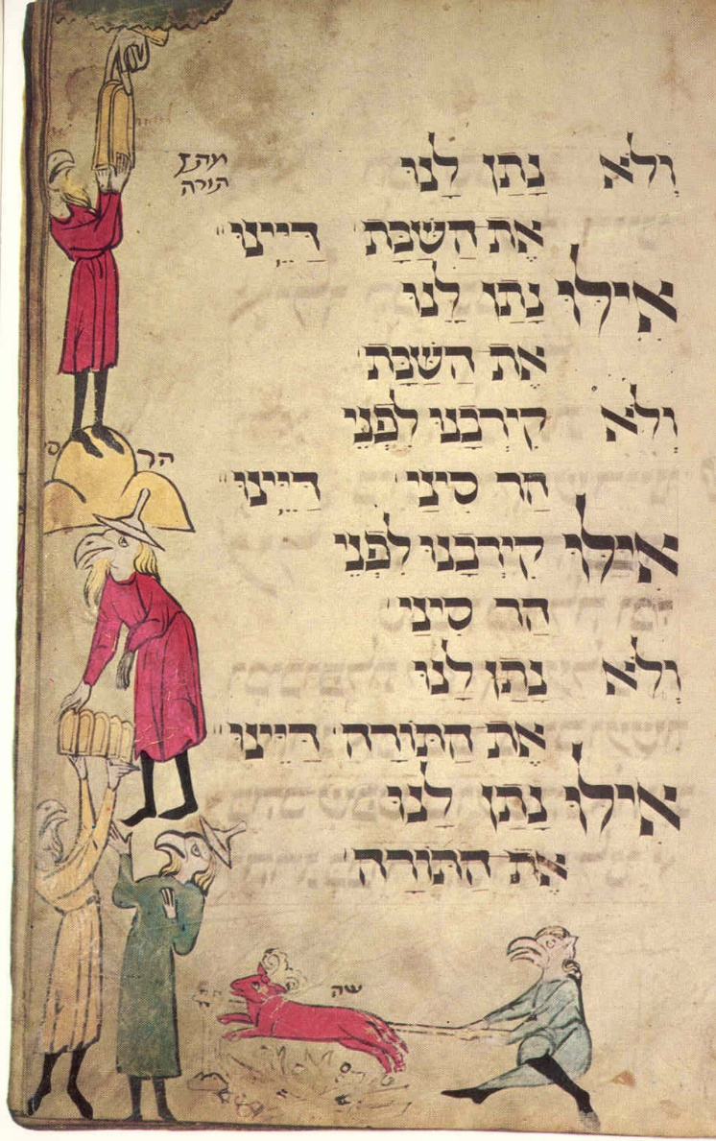
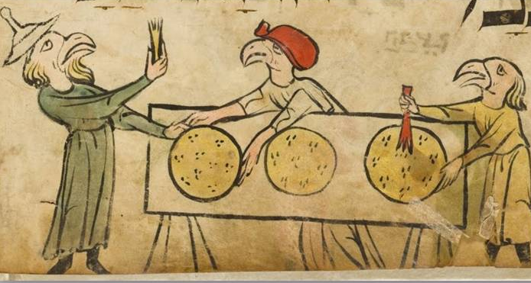
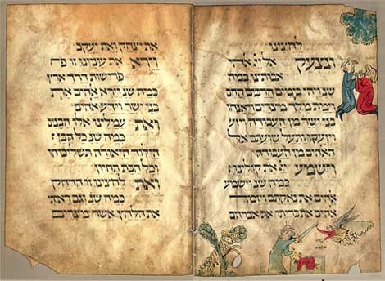
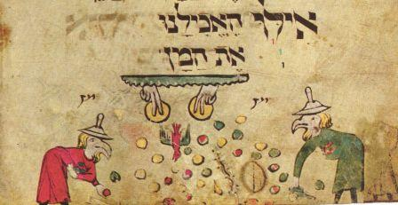
הגדת הציפורים
Notes:
הגדת ראשי הציפורים
הגדה של פסח בהשראת הגדת ראשי הציפורים, הוצאת מוזיאון ישראל וקורן ירושלים
הגדת ראשי הציפורים היא כתב יד מאוייר של ההגדה של פסח שנוצרה בגרמניה בסוף המאה השלוש עשרה. שמה נובע מהאיורים המקשטים אותה, בהן מופיעות דמויות אדם עם ראשים של ציפורים. הגדה זו הינה ההגדה העתיקה ביותר שקיימת בשלמותה, וכיום היא מוצגת במוזיאון ישראל.
אודות ההגדה
ההגדה נכתבה בסביבות 1300. שם המעתיק כנראה היה מנחם, כפי שנרמז מהצורה בה מודגשות האותיות מ-נ-ח-ם במילה "מונחים" באחד מעמודי ההגדה.
ההגדה מקושטת בשלל איורים צבעוניים המופיעים לרוב בשולי דפי ההגדה. בנוסף, ישנם שני דפים בהם מופעים ציורים שלמים, אחד בתחילתו של הספר והשני בסופו. חלק מהציורים מתארים מאורעות בתנ"ך, כגון עקדת יצחק, יציאת מצרים וקבלת לוחות הברית. איורים אחרים מראים את סממני החג, כגון ארוחת סדר פסח, נטילת ידיים, והצפנת האפיקומן. הדמויות היהודיות מופיעות עם גוף אנושי, אך ראש של ציפור, והגברים היהודים חובשים את כובע היהודים שיהודים נדרשו לחבוש בתקופת ימי הביניים בה נכתבה ההגדה. דמויות של לא יהודים, כמו זו של פרעה, אינן מופיעות כציפורים, אך פניהן מוסתרות.
ישנן מספר סברות מדוע בחרו המאיירים לצייר את הדמויות עם ראשי ציפור. הסברה הרווחת היא שהיה נהוג בין יהודי אשכנז להימנע מלצייר פני בני אדם בגין הדיברה "לא תעשה לך פסל וכל תמונה." בכתבי יד עבריים אחרים מאותה תקופה נמנעו מאיירים מלצייר פני אדם, והיה נהוג להחליף אותן בפני חיות, להסתירן, או לצייר פנים בלי תווים מזהים. יש המסבירים שליהודים יש ראש של נשרמשום שבני ישראל מתוארים כנשרים בעת צאתם ממצרים, ככתוב "כנשר יעיר קנו, על גוזליו ירחף יפרוש כנפיו יקחהו, ישאהו על אברתו" (דברים, ל"ב, י"א). הסבר אחר הוא שהנשר היה סמל שלקיסר גרמניה, והבחירה לצייר את היהודים כנשרים הייתה כדי להפגין נאמנות למלוכה.
כנגד, ההיסטוריונית רות מלניקוף טוענת שהדמויות היהודיות מהוות קריקטורות אנטישמיות נלעגות. לטענתה, האיורים נעשו על ידי אמנים נוצרים, ודמות הציפור בעלת המקור הבולט מרמזת על האף הארוך שיוחס ליהודים. היא מחזקת טענה זו בעובדה שלחלק מהדמויות ישנן אוזני חזיר.
התגלגלותה של ההגדה מגרמניה לישראל
ההיסטוריה של ההגדה אינה לגמרי ידועה. בכריכת ההגדה רשום שהיא נרכשה בשנת 1864 על ידי ברוך בנדיקט. אחת מצאצאותיו, יהודית בנדיקט, נישאה לשר המשפטים של מדינת באדן, יהודי בשם לודוויג מרום, וידוע שההגדה הייתה ברשותם. בשנת 1934 נאסר מרום ידי הנאצים, אשתו וילדיו ברחו לצרפת, ולא ידוע מה עשו עם ההגדה.
ההגדה התגלגלה לידיו של הרמן קהאן, תושב העיר קארלסרוהה בה שכנה משפחת מרום אשר עלה ארצה משווייץ ב-1946. קהאן, שלא ידע להעריך את שוויה של ההגדה ולא ידע שהיא ההגדה הקדומה ביותר שקיימת בשלמותה, נאות למכור אותה לבית הנכות בצלאל. לאחר מכן עברה ההגדה לאוסף מוזיאון ישראל. ב-1965 פורסמה פקסימיליה של ההגדה בהוצאת תרשיש, בעריכת מיכאל שפיצר, שלראשונה איפשרה לציבור לצפות בהגדה בשלמותה.

Slide 4
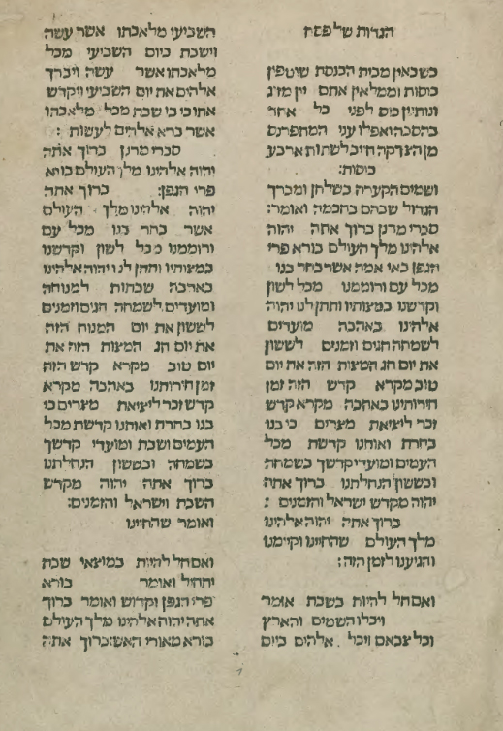
הגדות מודפסות
ספרד, וואדי אל חגארה,
Guadalajara) ) 1480.
Notes:
הגדה מ-1480, מוואדי אל חגארה (Guadalajara), ספרד. מדובר בהגדה המודפסת הראשונה, עותק יחיד בעולם. נדפסה באותיות מרובעות, לא מנוקדות. ההגדה, שנדפסה 12 שנה לפני גירוש היהודים מספרד היא עדות מיוחדת לרמה הטכנולוגית הגבוהה של הדפוס בקרב יהודי ספרד. עם הגירוש לקחו איתם היהודים את הידע לארצות גלותם באירופה ובאזורי האימפריה העותמאנית, ובכללם צפון-אפריקה.

Slide 5

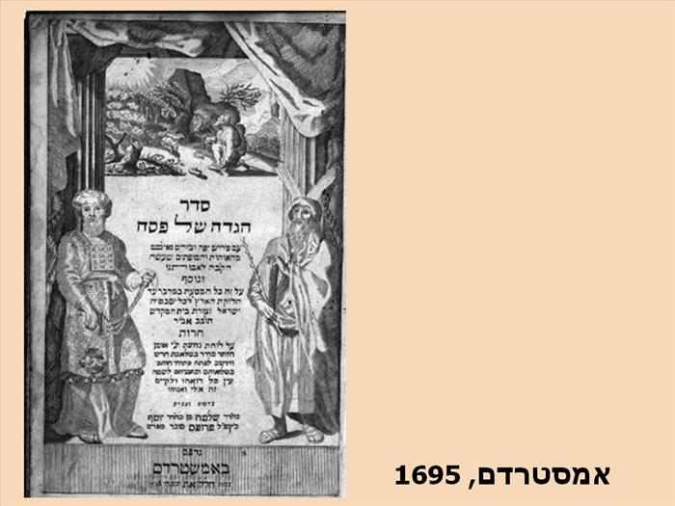
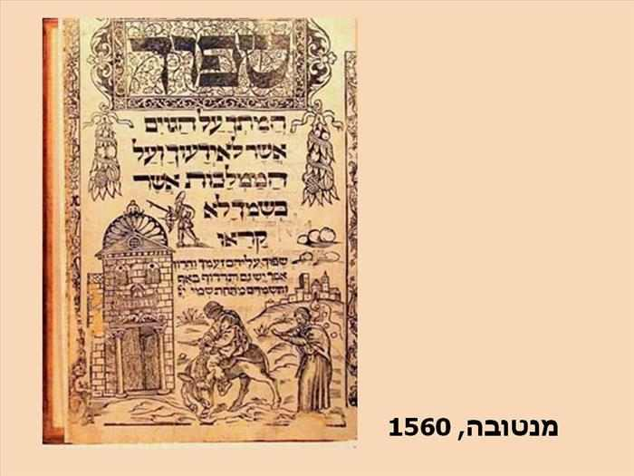
הגדה מודפסת
הגדות מודפסות
מנטובה, 1560
Notes:
הגדות מודפסות, המאות ה-16ת 17ת נראים בהתחלה פחות פרטים, שחור לבן, וכן סממנים של התקופה: אבירים, לבוש של התקופה ולא של התנ"ך

Slide 6
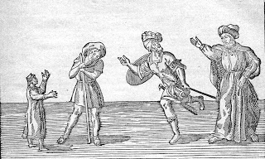
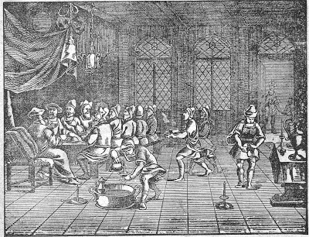
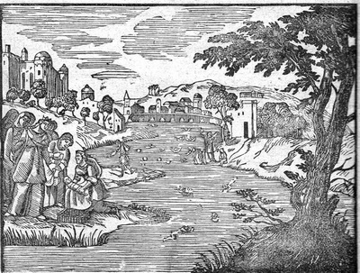
הגדה מודפסת
"סדר ההגדה לליל שימורים"
גרמניה 1914
Notes:
מהדורת ההגדה הנמצאת ברשותי הודפסה בהוצאה מתוקנת ומשובחת בעלת כריכה אדומה קשה בשנת 1914. התרגום הראשון שלה לגרמנית נעשה ע"י המתרגם הנודע וולף (בנימין) בן שמשון היידנהיים (1757-1832). ההגדה כתובה בעברית, באותיות קודש מסוגננות , ובגרמנית גותית. האיורים המלווים את ההגדה הם הדפסים של פיתוחי נחושת המזכירים את תקופת ימי הביניים והרנסאנס. אין שום קשר לתקופת יציאת מצרים. האיורים שואבים את דימוייהם מאירופה של פעם , על טירותיה, נופיה ומלבושי אנשיה. לדוגמא: לסיפור "מעשה ברבי אליעזר ורבי יהשוע ורבי אלעזר ורבי טרפון שהיו מסובין בבני ברק", מצורף איור בו המקום הוא חדר אכילה רחב ידיים של טירה פרוסית , סצנה מאירוע המתרחש במאה הי"ד ולא בבני ברק אלף שנה ויותר קודם לכך. הרשע מארבעת הבנים הוא אביר לבוש שריון וחגור חרב היוצא לקרב, ואילו בת פרעה המוציאה את משה התינוק מהיאור עושה זאת על רקע מבצרים וטירות כאשר היאור אינו אלא נהר הריין שגשרים מקומרים מגשרים בין גדותיו. וכך הלאה, התפאורה , הרקע וכל האביזרים הנלווים כולם בני תקופה אחרת מזו של תקופת המקרא. כך מתקבלת הגדה סוריאליסטית בה אין הלימה בין התמליל לאיורים, השייכים כאמור לתקופה אחרת.

Slide 7
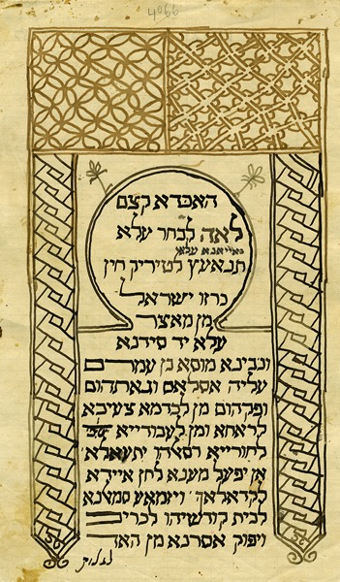
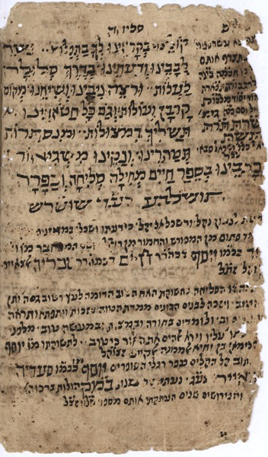

הגדות ממדינות האיסלאם
מרוקו, 1900
תימן, 1829
Notes:
Manuscript "Seder Ha'Asiya B'Lel Pesachim" Passover Haggadah , in decorative colored writing. [Yemen, 18th-19th century]. Bound at the end is a selicha-piyut "Eshal Adon Olam" – intentions of blowing the shofar, with kabalistic commentary. The author is Rabbi David ben Rabbi Yosef ben Rabbi Chaim ben Rabbi Teveria Al-Tzeidi of Sharab. Copier's colophon: Rabbi "Yosef ben Se'adya Sheir", 1829.
Manuscript, Passover Haggadah with piyutim and Jewish-Arabic translations. Pages are illustrated with frames with popular decorations. [Morocco, beginning of 20th century]. Some 40 written pages. Approximately 20 cm. The beginning is missing, the manuscript begins with the piyutim of “Yachatz”.

Slide 8
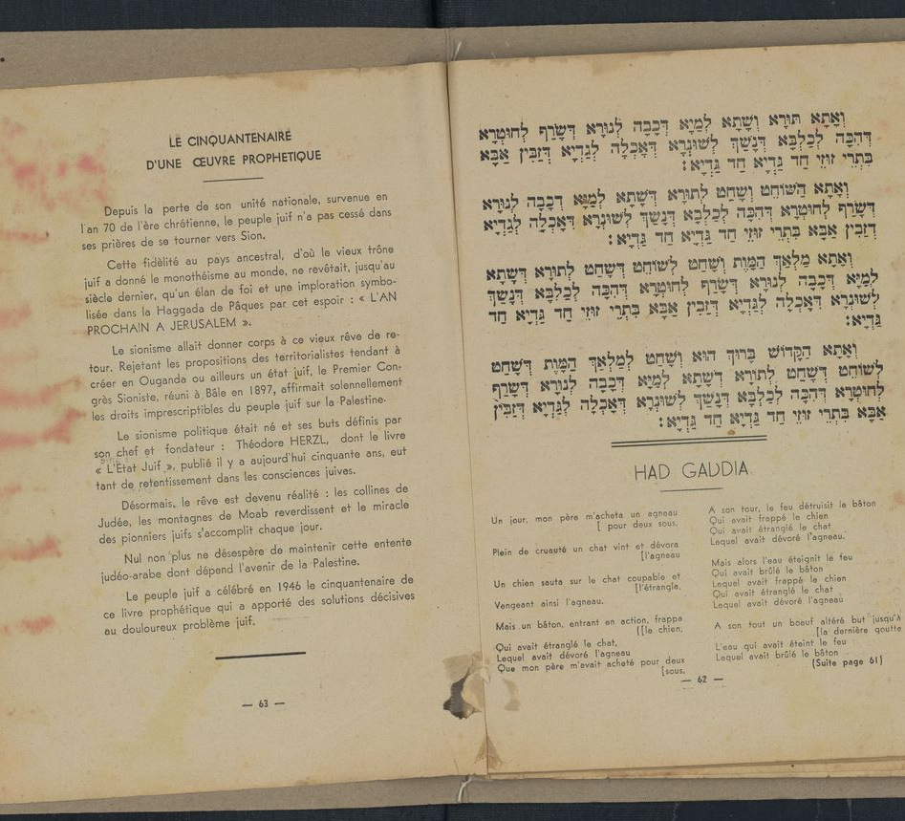
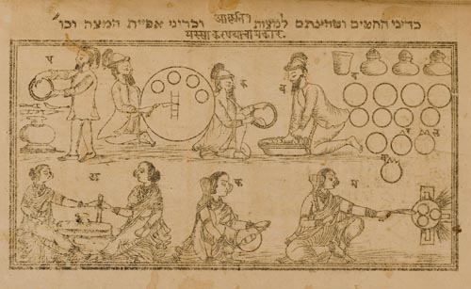
הגדות ממדינות האיסלאם
אלג'יר, 1946
הודו, 1874
Notes:
אלג'יר תש"ו (1946).בסוף ההגדה דברי הערכה על הציונות כתכלית ייעודו ההיסטורי של עם ישראל, ולאחריה מילות 'התקווה' בצרפתית.

Slide 9

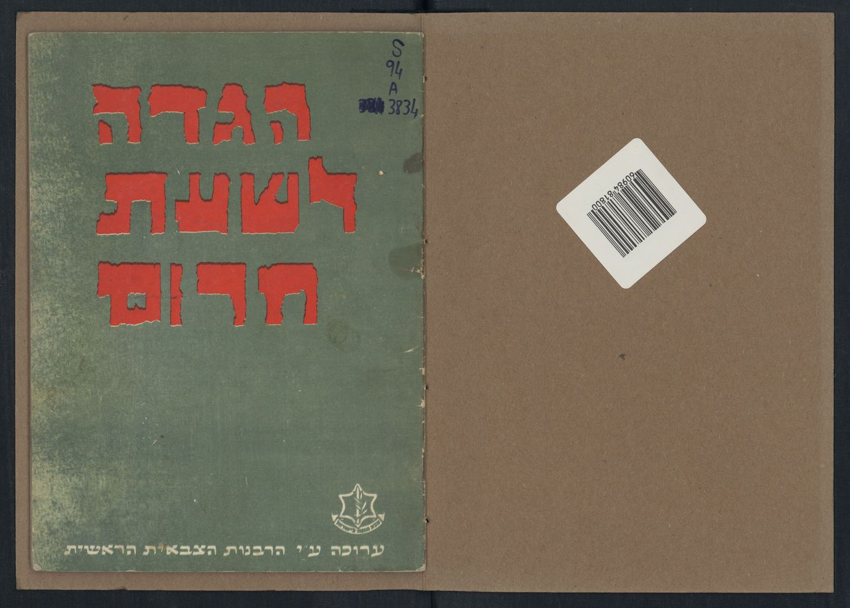

הגדה לשעת חירום
Notes:
לשעת חירום:הגדה מקוצרת לשעת חירום. תל אביב תשכ"ז (1967).
נערכה על ידי הרב הראשי לצה"ל שלמה גורן בראשית ימי הכוננות למלחמת ששת הימים.
העצמאות 1952בשנת 1952 פרסם ענף ההסברה של צה"ל בשיתוף מפקדת קצין תרבות ראשי את הגדת העצמאות. ההגדה, שהוצאתה לאור הייתה ביוזמת שר החינוך דאז בן ציון דינור, חוברה ועובדה על ידי הסופר אהרן מגד.
סדר ההגדה נבנה במתכונת הגדה של פסח כאשר תחילת ראשי הפרקים הבנויים על לשון ההגדה הודגשו והמשכם שונה: "עבדים היינו לגויים בכל הארצות... צא ולמד מה בקשו הערבים לעשות לנו...וישימו עלינו הבריטים המושלים בארץ נציבים ושוטרים ...ויהי בחצי הלילה ליל ה-29 לנובמבר... כמה מעלות טובות לצבא עלינו" ועוד.

Slide 10
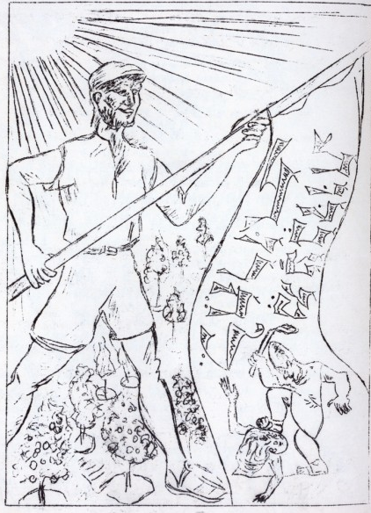

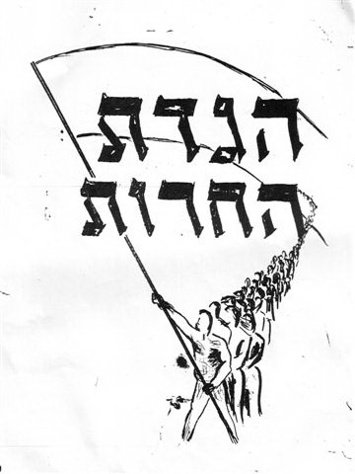
הגדות ההתיישבות העובדת
הגדת כנרת 1939
הקיבוץ המאוחד, דרום 1951
הגדת החירות - תשי"ג,1953
Notes:
המעיין ב"הגדת החירות" כאילו נוכח באירוע סוריאליסטי, הזוי משהו, השאול מעולמות רחוקים, שעם הזמן פסו ועברו מהעולם.
"הגדת החירות" יצאה לאור לכבוד חג הפסח בשנת תשי"ג - 1953 על ידי חוג הנוער המתקדם בחיפה. ייתכן שמדובר בארגון הנוער שהיה קשור "בחטיבת השמאל" של משה סנה, שהוצא ממפ"ם בסוף ינואר 1953, טרם הצטרפותה למק"י (מפלגה קומוניסטית ישראלית). על עטיפת ההגדה איור של מצעד חופש - דמויות אלמוניות צועדות בטור, כאשר בראשן צועדת דמות שרירית וחזקה, הנושאת בגאון את הדגל האדום.
ההגדה הוקדשה לזכר סטאלין, שנפטר זמן קצר לפני פסח באותה שנה. בעמוד הפנימי הפותח את ההגדה עומדת דמותו של החבר יוסף וויסריונוביץ' סטאלין, במדי המרשל שלו, כמבשר החופש והחירות. בכותרת בתוך מסגרת אבלות שחורה נכתב: "הגדה זו מוקדשת למנהיג הנאבקים לשחרור לאומי סוציאלי, יוסף וויסריונוביץ' סטאלין".
ועוד נכתב בהגדת החירות:
"וכפי שפסח הוא אביב השנה, כך הקומוניזם הוא אביב האנושות - הגשמת חלומות הדורות אשר קדמו לנו. ברוך אתה חג הפסח לדורי דורות!"
התמליל להגדה משלב את סיפור יציאת מצרים עם טקסטים מעולם המהפכה הסוציאליסטית, מתובלים בשיריהם של ולדמיר מיאקובסקי, אלכסנדר פן, יהודה שרת ועוד.
יש אירוניה רבה בהגדה המוקדשת למנהיג שדיכא עמים ואנשים, ולא היסס לכלוא ולהרוג מתנגדים למשטרו, בהם יהודים רבים.
כנרת הגדה של פסח, כנרת. תרצ"ט [1939], תש"ב [1942], תש"ו [1946].
שלש הגדות לא מסורתיות, כתב-יד משוכפל בסטנסיל, עם איורים. בהגדת תרצ"ט, דף "ל' שנים לכנרת, כ"ה לקבוצה";

Slide 11
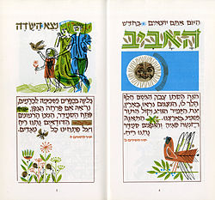
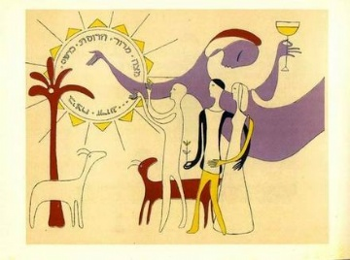

הגדות ההתיישבות העובדת
הגדת הקיבוץ הארצי, 1958
הגדת הקיבוץ הארצי

Slide 12
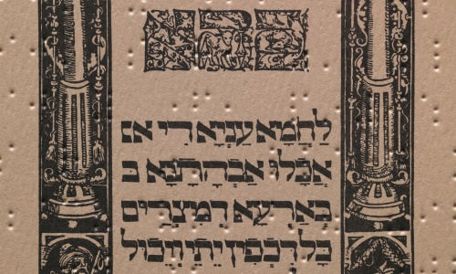
הגדות בכתב ברייל
Notes:
גם עיוורים צריכים הגדה
היות שכך, אין להתפלא שגם עיוורים ומי שראייתם מוגבלת זקוקים להגדה ואינם רוצים להסתפק באמירת הטקסטים בעל פה. בספרייה הלאומית מצויות מספר הגדות לפסח בכתב ברייל. בסך-הכול יש בקטלוג הספרייה הלאומית שבע הגדות בברייל. שש מהן הודפסו בארץ על ידי מוסדות שונים העוסקים בטיפול באוכלוסיית העיוורים, בעיקר בשנים האחרונות, ואילו הגדה אחת הודפסה בארצות הברית לפני עשורים אחדים.
גדות הראשונות בכתב ברייל הודפסו אכן בארצות הברית בראשית שנות ה-50 של המאה העשרים. לאחרונה, רכשה הספרייה הלאומית הגדה בכתב ברייל שמקורה בארצות הברית, והיא ככל הנראה אחת ההגדות הראשונות מסוג זה שהודפסו אי-פעם.

Slide 13
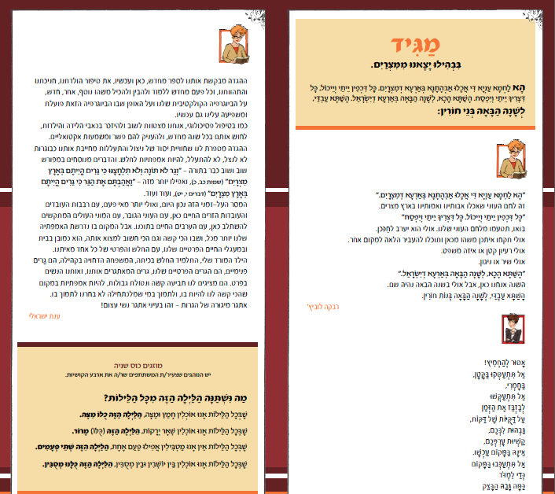
"והיא שעמדה": הגדת נשים

Slide 14
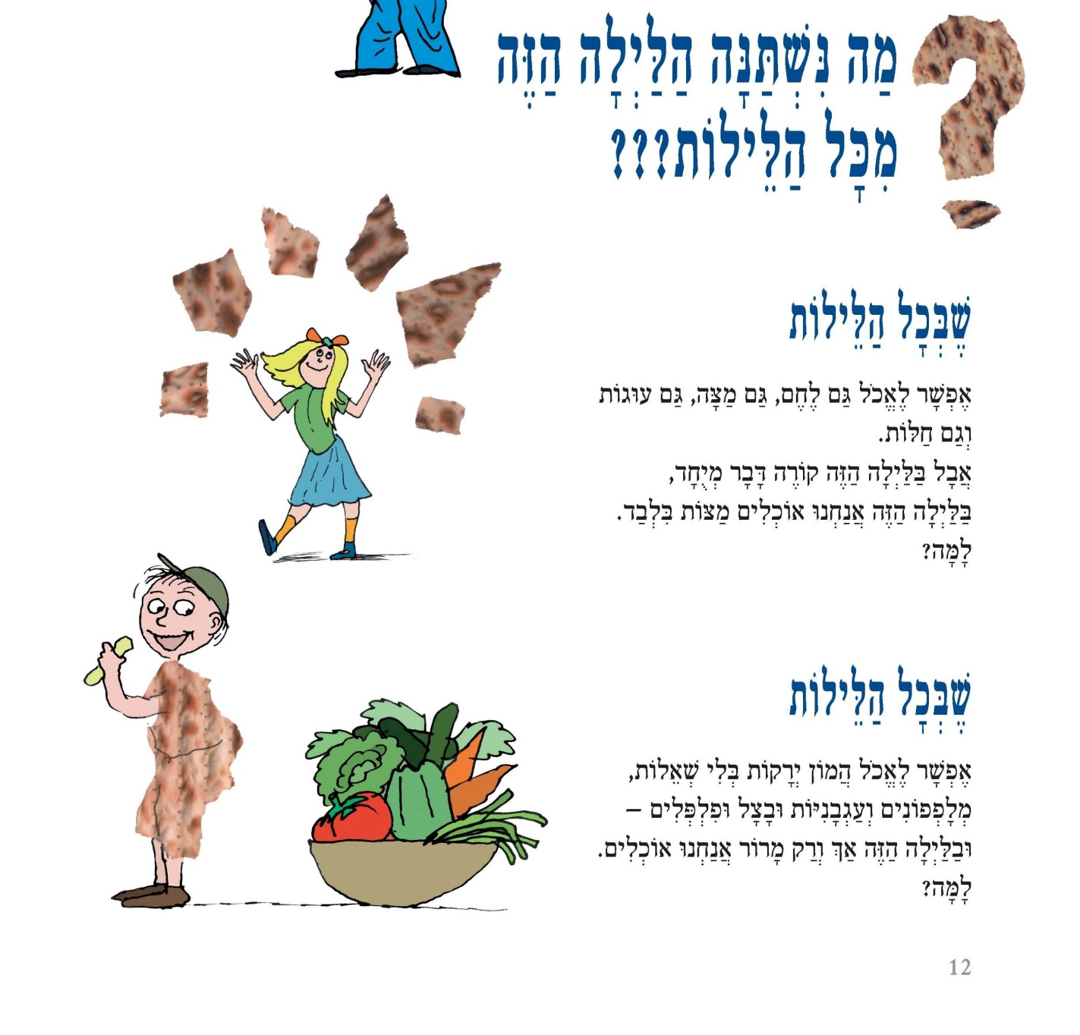

הגדה לילדים בחרוזים,
אפרים סידון ודני קרמן

Slide 15
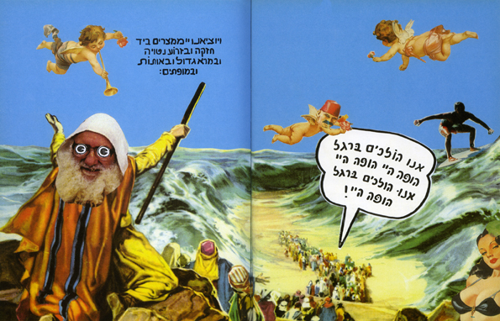
הגדת קומיקס, אנגלמאיר
Notes:
זאב אנגלמאיר הוא אמן, צייר קומיקס והומוריסטן ישראלי,והוא כנראה המאייר היחיד בארץ שהמילה מאייר מסתתרת בשמו, אנגלמאייר.

Slide 16
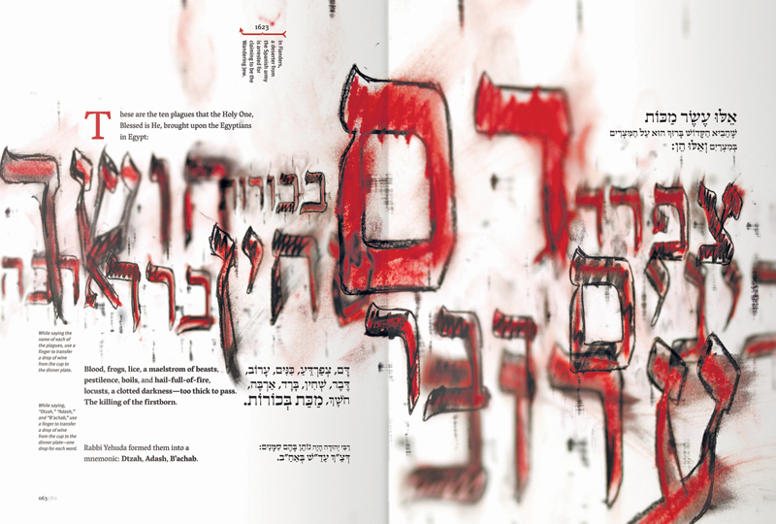
הגדה של פסח, עורך:ג'ונתן ספרן פוייר
עיצוב גרפי: עודד עזר
Notes:
למבוגרים שרוצים להעמיק במסורת, מומלץ לקרוא את ההגדה בעריכת הסופר המוערך ג'ונתן ספרן פויר שיצאה השנה בתרגום חדש לאנגלית של הסופר נתן אנגלנדר. הספר שממוקם במקום הראשון באתר אמזון ברשימות היהדות, הפילוסופיה, והחגים, מציע הערות פרובוקטיביות של הוגים יהודיים בכירים כמו ג'פרי גולדברג ונתניאל דויטש לטקסט החג המוכר.

Slide 17
הגדה של פסח, עורך:ג'ונתן ספרן פוייר
עיצוב גרפי: עודד עזר

Slide 18
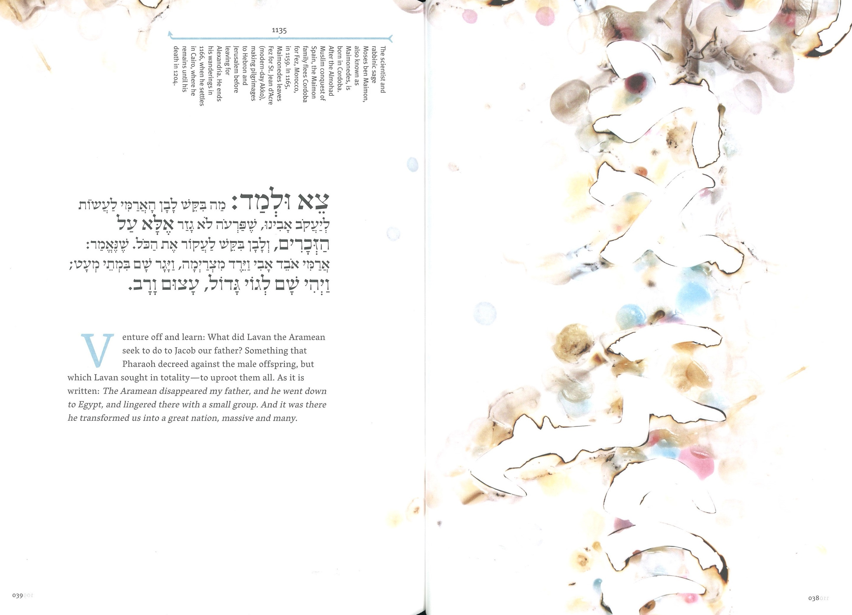
הגדה של פסח, עורך:ג'ונתן ספרן פוייר
עיצוב גרפי: עודד עזר

Slide 19
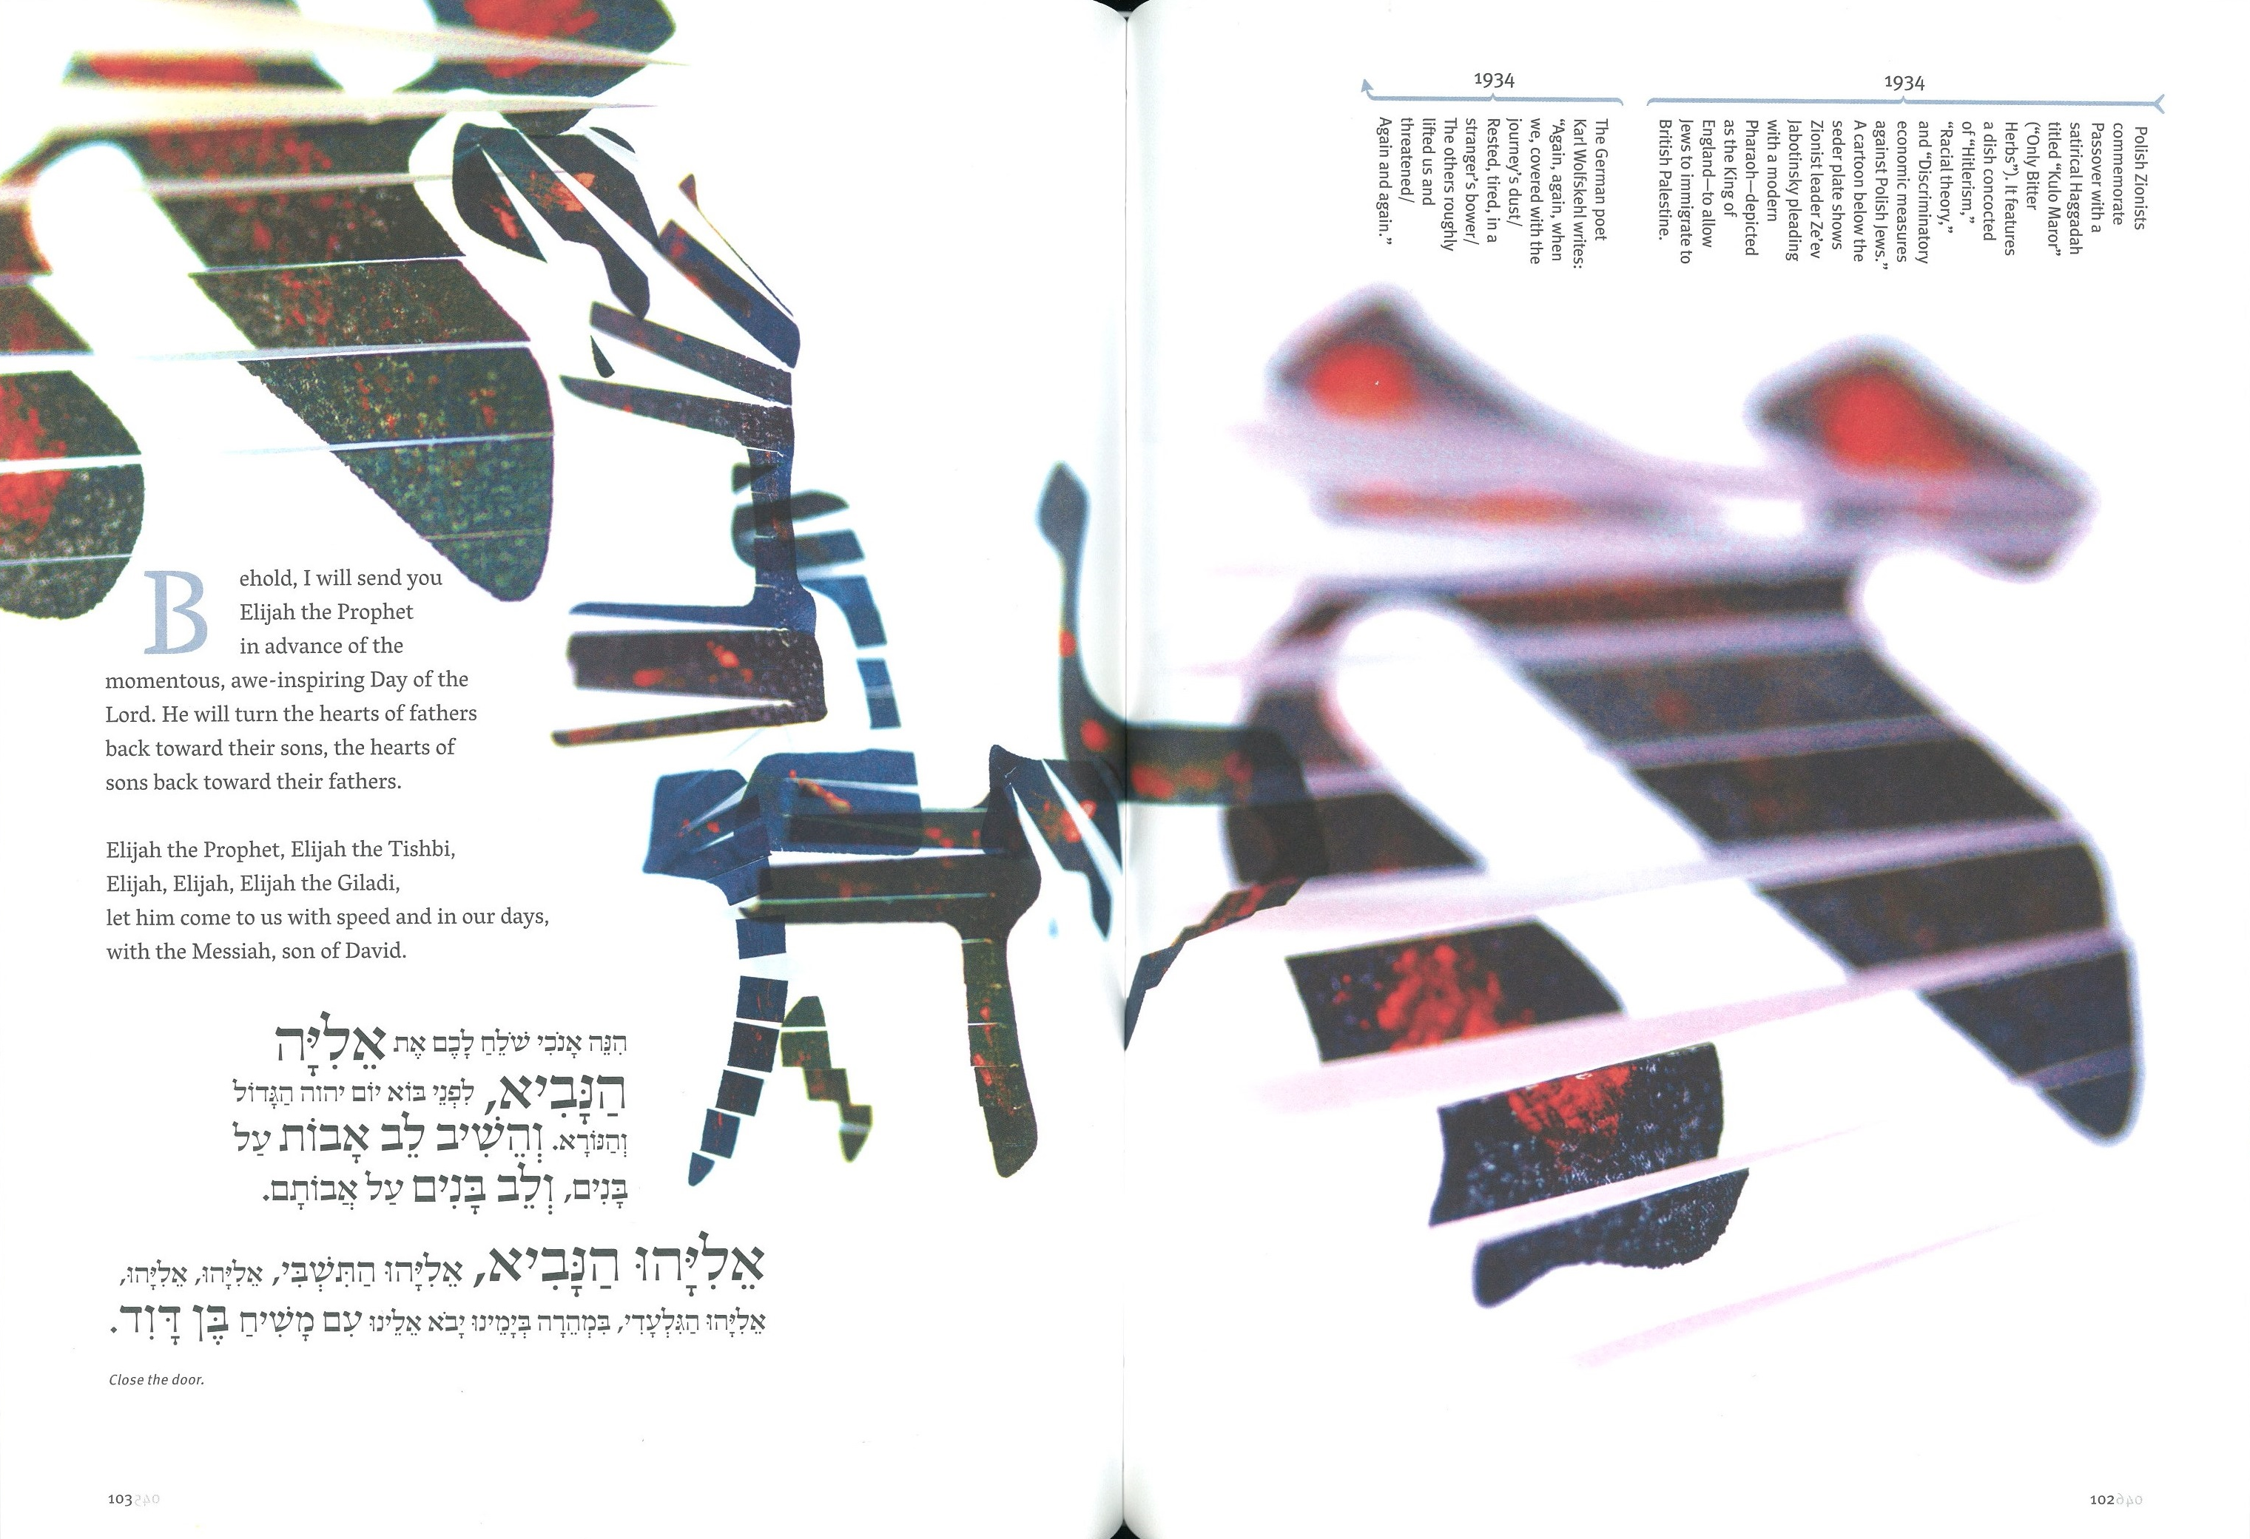
הגדה של פסח, עורך:ג'ונתן ספרן פוייר
עיצוב גרפי: עודד עזר
Notes:
זהו פרויקט יפהפה, רב רבדים, שמוסיף להגדה המסורתית ערך מוסף. לפרויקט הצטרף הסופר נתן אנגלנדר, שבמשך שלוש שנים תירגם את ההגדה מחדש לאנגלית, והתרגום שלו מופיע לצד הטקסט המוכר בעברית ובארמית.
בהגדה החדשה ישנם גם דברי פרשנות על נושאים שונים שעולים מן הטקסט. הפרשנים, שנבחרו בידי ספרן פויר, הם נתניאל דויטש ‏(מרצה באוניברסיטת סנטה קרוז ומנהל המרכז ללימודי יהדות‏), ג’פרי גולדברג ‏(עיתונאי ב”אטלנטיק”‏), רבקה ניוברגר גולדסטין ‏(סופרת ומרצה‏), ולמוני סניקט ‏(שם העט של דניאל הנדלר שמפרסם בארצות הברית ספרי ילדים‏). כמו כן מציעה ההגדה ציר זמן שעוקב אחר התפתחות החג ואחר הדרכים השונות שבו הוא נחגג. ציר הזמן כולל גם סיפורים ורגעים הממחישים את נושאי החג: שחרור, יציאה משעבוד, פזורה, נדודים ושיבה. על עיצוב ההגדה הופקד המעצב הישראלי עודד עזר.

